Slide 1
Территориальные социально-экономические системы (ТСЭС)

Slide 2
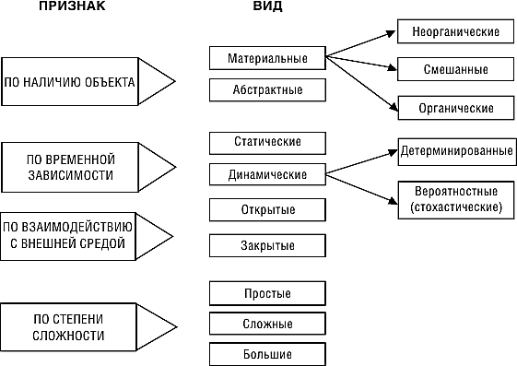
Системы могут быть классифицированы по различным признакам. Особую группу систем, не поддающихся точному и подробному описанию, составляют большие системы - ТСЭС. Их характерными признаками являются наличие структуры, наличие единой цели функционирования, устойчивость к внешним и внутренним возмущениям, комплексный состав, способность к развитию.
Классификация систем

Slide 3
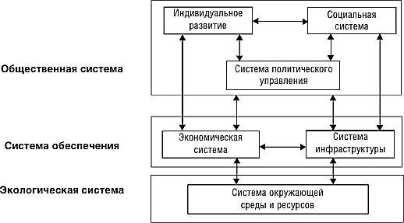
Структура территориальной
социально-экономической системы

Slide 4
Территориальная социально-экономическая система (ТСЭС) - совокупность всех экономико- и социально-географических объектов определенной территории с установившимися между ними связями.
Это сложившееся и функционирующее на определенной территории сочетание всех элементов народного хозяйства (не только производственных), будь то поселения промышленные или сельскохозяйственные предприятия, звенья производственной и социальной структуры и др.

Slide 5
Каждая ТСЭС — очень сложное образование, структура которого формировалась под воздействием как природных, так и общественных факторов. ТСЭС различаются не только функциональной структурой, но и размерами территории. ТСЭС по отношению к территориально-производственному комплексу являлись новой категорией с более высоким уровнем обобщения.
Категории ТСЭС
ТС – совокупность районов, центров, пунктов, объединенных между собой общностью функционирования и поведения.

Slide 6
ТПК – взаимообусловленное экономическое сочетание предприятий в одной промышленной точке или целом районе, при котором достигается определенный экономический эффект.
Классификация ТПК по генезису: · исторически сложившееся; · новые; · формирующиеся. | Классификация по удельному весу: · высокоурбанизированные · среднеурбанизированные слабоурбанизированные | Классификация по особенностям территориальной структуры: · моноцентричные · полицентриные · децентричные

Slide 7
ТОС – ведущая форма пространственной организации общества.
ГРТ – объективный процесс специализации районов и обмена услугами и товарами.
ТРТ – пространственная дифференциация трудовой деятельности которая выражается в закреплении определенных отраслей, за определенными районами н/х.
Виды ТРТ:
· всемирное,
· международное,
· внутрирайонное,
· внутриобластное

Slide 8
Экономический узел – экономическое, экологическое и социально эффективное сочетание предприятий расположенных в одном или нескольких населенных пунктах с ярко выраженными специализированными, тесными экономическими, социальными и производственно-технологическими связями, при радиально используемых условиях и ресурсах.
Экономический центр – группа предприятий в одном населенном пункте объединенных общими условиями и ресурсами в географическом положении инфраструктурой.
Экономический пункт – поселения с одним хозяйственным объектом расположенным как правило в сельской местности.

Slide 9
Функциональная классификация экономических пунктов:
· промышленные узлы
· агропромышленные
· транспортные
· индустриально-строительные
· рекреационные
Классификация по мощности
· Малые, средние, большие (города)
· Большие, средние, малые (ВВП)
Классификация по территориальным размерам:
· Малые(зона часовой доступности
· Средние (2 часа))
· Большие
Классификация по степени зрелости
· Зарождающиеся
· Развития
· Зрелости
· Трансформации

Slide 10
Отрасль – совокупность предприятий сходных по назначению выпускаемой продукции, используемому сырью.
ЭПЦ – вся совокупность производственных процессов развертывающихся в территориальном комплексе, на основе сочетания данного вида энергии и сырья от первичных до получения всех видов готовой продукции.
Экономическая эффективность – воздействие производственной специализации на сбалансированность хозяйства ТСЭС
Социальная эффективность – воздействие благосостояния населения отражающего степень удовлетворения материальными и духовными потребностями на сбалансированность ТСЭС

Slide 11
Инфраструктура – это сочетание обслуживающих производств учреждений и устройств, обеспечивающих рациональное развитие и территориальную организацию производственных сил,
высокий уровень жизни населения и сохранение окружающей среды.
Производственная инфраструктура – комплекс инженерно-технических сооружений и устройств обеспечивающих необходимые материально-технические условия, территориальной организации и развития хозяйства. Виды производственной инфраструктуры: · Транспортные сооружения · Подвижной транспортный состав · Линии электропередач · Связь · Тепловые коммуникации · Складские помещения · Погрузочно-разрузочное оборудование | Социальная инфраструктура– сочетание учреждений, заведений и сооружений разных форм собственности обеспечивающих необходимые социально-экономические условия для территориальной организации производства и населения и эффективную жизнедеятельность населения. Виды социальной инфраструктуры: · Жилищный фонд · Детские дошкольные учреждения · Образование · Здравоохранение · Предприятия торговли обслуживающие население | Экологическая инфраструктура – комплекс инженерно-технических сооружений обеспечивающих экологически устойчивое функционирование территории с окружающей средой, имеющий тесные взаимосвязи с промышленностью, с/х и производственной инфраструктурой. Виды экологической инфраструктуры · Очистительные сооружения · Водозаборные сооружения · Газораспределительные сооружения · Особо охраняемые природные территории

